Slide 1
빅데이터
2016136044 박주영
2014136055 박윤호
1/28

Slide 2
목차
빅데이터의 개념
빅데이터의 특징
빅데이터의 출현배경
빅데이터의 역사
빅데이터의 장단점
빅데이터의 전망
2/28

Slide 3

동영상 시청
3/28

Slide 4


빅데이터란?
단순히 많은 양의 데이터
비정형화된 데이터까지 포함한 대규모 데이터
4/28

Slide 5
빅데이터들은 어디서 생겨났을까?
과거
상점에서 물건을 살 때에만 데이터들이 기록
현재
인터넷 쇼핑몰의 경우, 구매를 하지 않더라도 방문자가
돌아다닌 기록이 자동적으로 데이터에 저장
5/28

Slide 6
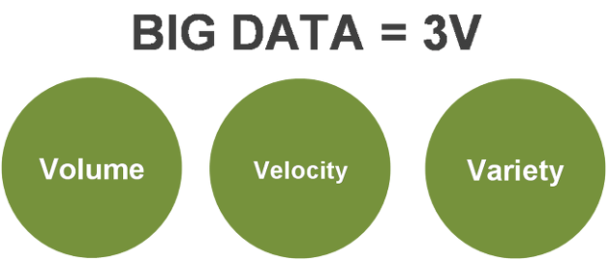
빅데이터의 특징
6/28

Slide 7
빅데이터 출현배경
1. 급격하게 증가한 데이터의 양
2. 데이터 처리 기술의 비양적인 발전
7/28

Slide 8
1. 급격하게 증가한 데이터의 양
스마트 기기의 다양화와 보급 증가 -> 네트워크 접속이 증가.
SNS, 사진, 영상 등과 같은 비정형 데이터가 폭발적으로 축적
8/28

Slide 9
2. 데이터 처리 기술의 비양적인 발전
병렬분산처리 기술의 등장
2008년 오픈 소스 ‘하둡’이 등장
9/28

Slide 10
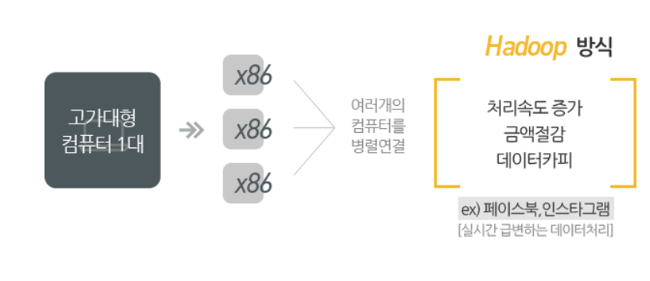
2. 데이터 처리 기술의 비양적인 발전
10/28

Slide 11
빅데이터의 처리과정
수집
저장
처리
분석
11/28

Slide 12
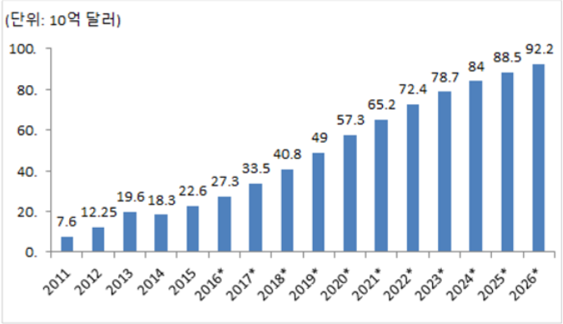
빅데이터의 시장규모
12/28

Slide 13
빅데이터의 역사
1941년 “정보 폭발“ 로 옥스포드 사전에 명명
1999년 종이, 영화, CDs, DVD 의 정보량은 전세계를 통틀어
무려 1.5 엑사바이트의 양을 넘어섬
2001년 3V 등장
2010년 Kenneth Cukier
“전 세계는 상상할 수 없을 만큼의 디지털 정보를 가지고 있으며 그 양은 매우 빠르게 커져가고 있다”
13/28

Slide 14
빅데이터의 장점
과거의 데이터들로 규칙성을 파악하여 미래의 위험을
예측
Ex) 1. 기업에서 어떤 사업이나 일을 기획하는데 있어서 비용 요 소들을 미리 예측하여 비용 절감을 도와 줄 수 있다.
2. 신제품의 경쟁력을 예측하고 각종 리스크를 미리 점검할 수 있다.
3. 의료, 제조, 통신 등 여러 산업분야에서 생산성 향상을 할 수 있다.
14/28

Slide 15
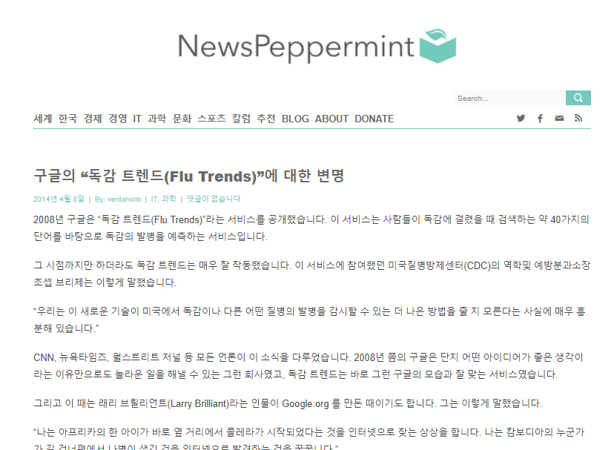
빅데이터에 관한 부정적 시각
1. 데이터 오용의 문제
데이터 분석가 혹은 기업의 편견이 개입되어 잘못된 정보를 줄 수 있다.
데이터 분석 시 자신들에게 유용한 정보만을 추출하거나
사용한다.
Cherry picking
데이터의 ‘양’보다는 ‘분석’에 초점을 맞추어야 한다.
ex) 구글 Flue Trend
15/28

Slide 16
빅데이터에 관한 부정적 시각
2. 기술 및 전문인력 부족
우리나라 국내 기업 대다수가 기존의 정형 데이터를
제대로 활용할 수 있는 기술을 보유하고 있지 못하다.
스마트 폰, SNS의 진화, 사물인터넷 등에서 양산되는
데이터의 증가속도는 DW와 같은 기존의 데이터 관리
기법으로는 감당하지 못한다.
우리나라의 빅데이터 기술 특허는 주로 저장기술에 집중되어 있으며 데이터 수집 및 분석과 같은 데이터 운영과 관리 기술은 상대적으로 저조하다.
16/28

Slide 17
빅데이터에 관한 부정적 시각
3. 개인정보 침해와 유출
빅데이터의 활성화와 개인정보보호의 두 가치가 서로 충돌
빅브라더의 발생
*빅브라더
정보를 독점하여 사회를 통제하는 지배권력의 감시자
- 개인을 감시할 수 있는 인공위성과 개인용 센서 기술이
발달하였다.
- 빅 데이터를 통해 개인의 정보가 기존의 인터넷 시대보다
무분별하게 사용되기 때문에 사생활 침해의 문제가 발생할
수 있다.
17/28

Slide 18
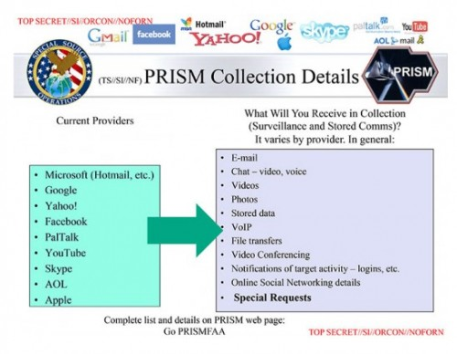
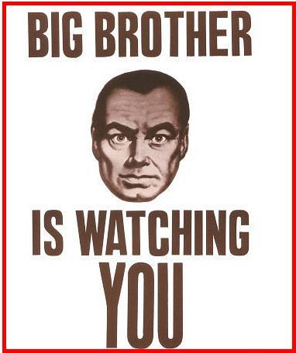
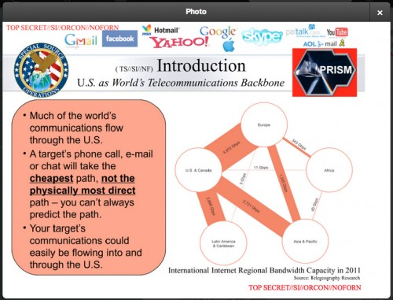
빅데이터에 관한 부정적 시각
18/28

Slide 19
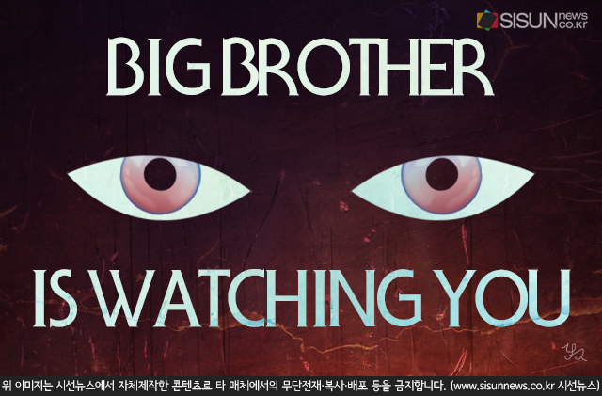
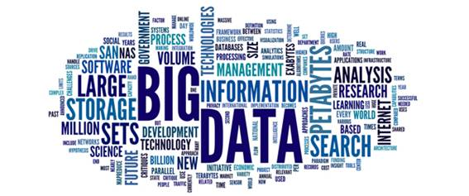
빅데이터의 양면성
‘잘쓰면 약, 못쓰면 독이 되는 빅데이터의 양면성’
사회 구성원에게 맞춤형 정보 및 서비스 제공
기업에게 생산성 향상과 그로 인한 가치 창출
체계적인 정보보안전략의 수립이 필요
현명한 ‘빅데이터’ VS 사생활을 침해하는 ‘빅브라더’
19/28

Slide 20
빅데이터의 현재
20/28

Slide 21

빅데이터를 통한 미래의 삶
1. 개인 맞춤형 서비스 제공 가능
과거 시민을 위한 서비스 부분은 권력기관에 의해 획일적으로 조정됨
학생들의 교육에 대한 근본적인 요구사항 반영 못함
=>개개인에게 맞춤형 교육서비스 제공
기존의 획일적이고 무분별한 복지 시스템
=> 다양한 집단의 이해관계 분석, 해결할 수 있는 맞춤형 복지
시스템 구축
21/28

Slide 22
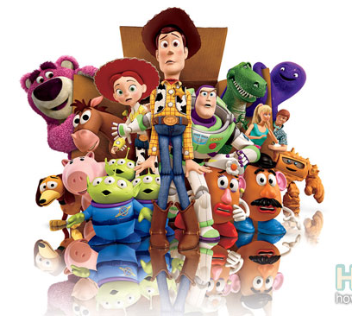
빅데이터를 통한 미래의 삶
2. 일반인들의 슈퍼 컴퓨터 사용
현재 그래픽 반도체의 개발이 진행중임 => 한사람의 역량 증가
날씨 예측과 같은 일을 개개인이 분석 가능
애니메이션 같은 영화 제작 가능
지적 빅뱅 시대 초래
22/28

Slide 23
빅데이터를 통한 미래의 삶
3. 데이터 과학자가 최고 유망 직종으로 부상
데이터 성장속도에 비해 이것을 처리할 수 있는 인력의 증가는 그에 미치지 못하고 있는 실정이다
빅데이터 학과 발생
4. 빅 데이터를 선점한 기업들의 가치 증가
하드웨어를 생산한 IBM -> 소프트웨어 중심의 마이크로소프트
-> 인터넷, 소셜 네트워크 서비스의 구글, 페이스북 등등
-> ?
23/28

Slide 24
빅데이터 관련 직업
1. 데이터 과학자 – 데이터 모델링
비즈니스 모델과 기업 프로세서 모두 이해
기술적인 전문지식 배우는데 주력
변화 담당자로서 부서를 조정, 정보 통합
2. 데이터 랭글러 – 유의미한 데이터 추출
데이터 소스 탐색, 보석 발견하는 비전문적인 인터페이스 사용
24/28

Slide 25
빅데이터 관련 직업
3. 데이터 샤먼 – 데이터 분석
사용자들이 데이터 좀 더 수월하게 이해 도움
4. 데이터 위스퍼러 – 데이터 정제
데이터를 정제해서 사용할 수 있음
25/28

Slide 26
출처
http://newspeppermint.com/2014/04/07/flu/
http://www.kbanker.co.kr/news/articleView.html?idxno=41439
http://news.inews24.com/php/news_view.php?g_menu=020200&g_serial=813728
http://www.diabetes.or.kr/new_workshop/201403/ab3.html
http://www.itworld.co.kr/news/94544
26/28

Slide 27
Q&A
27/28

Slide 28
THANK YOU
28/28

